Slide 2
অষ্টম-শ্রেনি
বিষয়‌ঃ আইসিটি
অধ্যায়-১0ম–পাঠ-1ম
সময়ঃ ৫০ মিনিট
তারিখঃ 01/০7/২০২০ খ্রিঃ
শিক্ষক পরিচিতি
নাম: মোঃ রুহুল আমিন
সহকারি শিক্ষক (তথ্য ও যোগাযোগ প্রযুক্তি )
সারাংপুর বিলাতেশ্বরী উচ্চ বিদ্যালয়।
সারাংপুর,বাটরা,নাগরপুর,টাঙ্গাইল।
মোবাইল নম্বরঃ 01911-147680
ই-মেইলঃmdruhulamin.cse@gmail.com
Facebook ID. facebook.com/mdruhulamin.cse2020

Slide 3
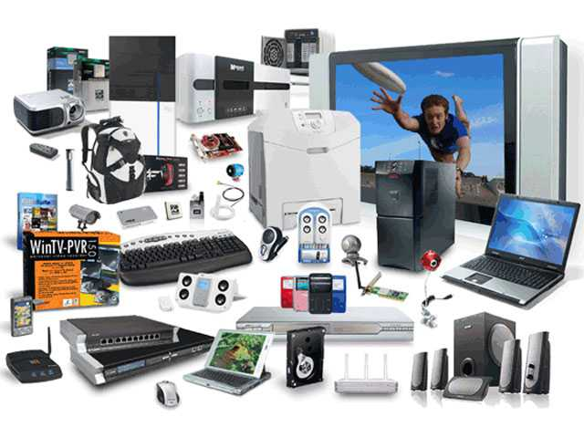
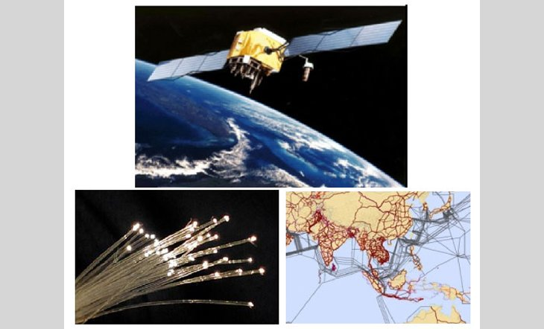
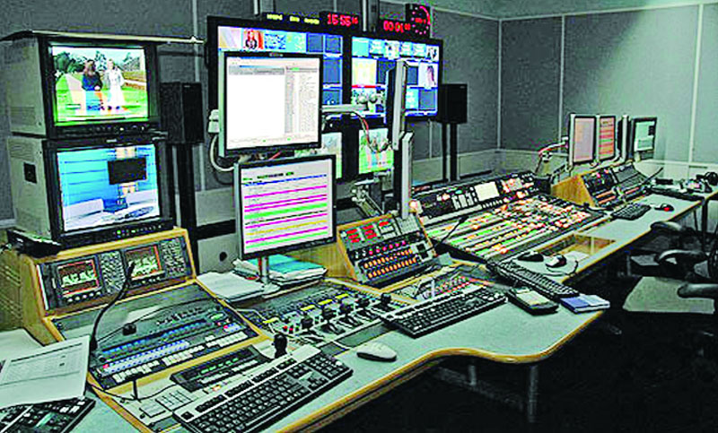
ছবিটি দেখে কিছু বুঝা যায়?
এবার বলো ছবিটি কিসের?
Notes:
শ্রদ্ধেয় শিক্ষক মন্ডলীদের স্লাইডের ছবিগুলো দেখে শিক্ষার্থীদেরকে পাঠদান করতে হবে ।

Slide 4
আজকের পাঠের বিষয়
“তথ্য ও যোগাযোগ প্রযুক্তি”

Slide 5
শিখনফল
পাঠ শেষে শিক্ষার্থীরা...
তথ্য ও যোগাযোগ প্রযুক্তি কী ? তা ব্যাখ্যা করতে পারবে ।
তথ্য ও যোগাযোগ প্রযুক্তি প্রয়োগে বিভিন্ন সুবিধাদি ব্যাখ্যা করতে পারবে ।
তথ্য ও যোগাযোগ প্রযুক্তির গুরুত্ব ব্যাখ্যা করতে পারবে ।
তথ্য ও যোগাযোগ প্রযুক্তির সাহায্যে বিভিন্ন বিষয় অনেক সহজ তা জানতে পারবে ।

Slide 6
তথ্য ও যোগাযোগ প্রযুক্তি
তথ্য ব্যবস্থার সাথে সংশ্লিষ্ট প্রযুক্তিকে বলে তথ্য প্রযুক্তি
একস্থান থেকে অন্য স্থানে নির্ভরযোগ্য ভাবে তথ্য আদান প্রদানে ব্যবহৃত প্রযুক্তিই হচ্ছে যোগাযোগ প্রযুক্তি
তথ্য প্রযুক্তি
তথ্য ও যোগাযোগ প্রযুক্তি
যোগাযোগ প্রযুক্তি
Notes:
শ্রদ্ধেয় শিক্ষক মন্ডলীদের স্লাইডের ছবিগুলো দেখে শিক্ষার্থীদেরকে পাঠদান করতে হবে ।

Slide 7
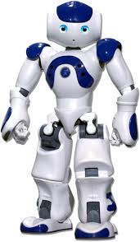
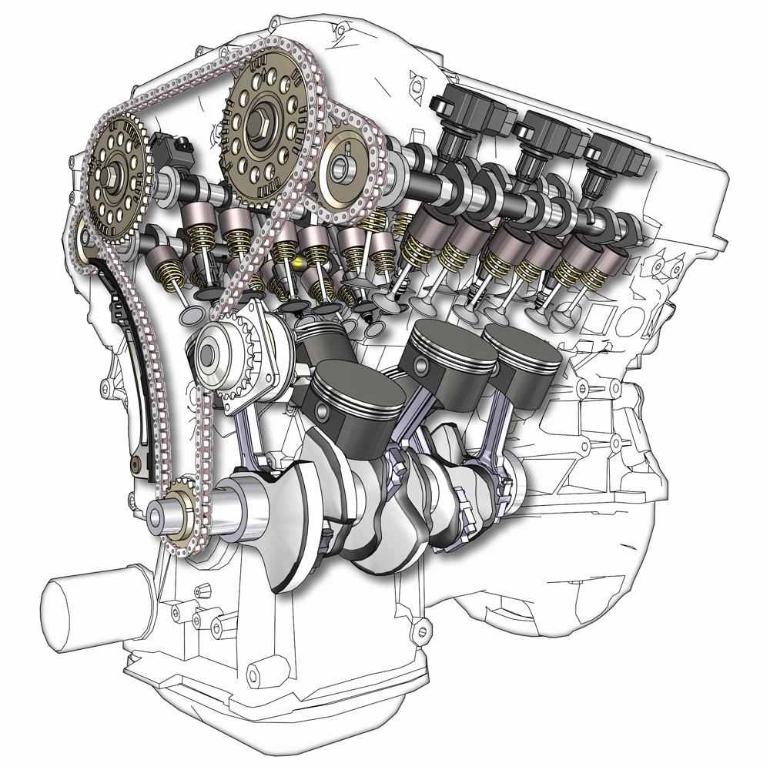
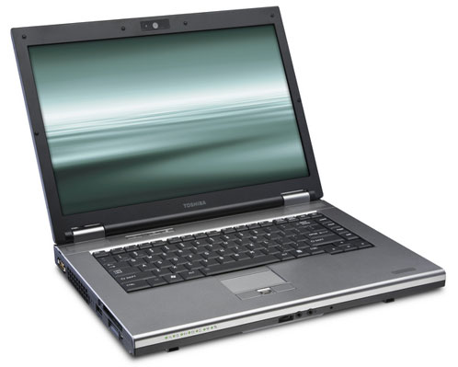
তথ্য ও যোগাযোগ প্রযুক্তির ভাগ
১। কম্পিউটিং ও ইনফরমেশন
ডেটা প্রসেসিং
কৃত্রিম বুদ্ধিমত্তা
এক্সপার্ট সিস্টেম
Notes:
শ্রদ্ধেয় শিক্ষক মন্ডলীদের স্লাইডের ছবিগুলো দেখে শিক্ষার্থীদেরকে পাঠদান করতে হবে ।

Slide 8
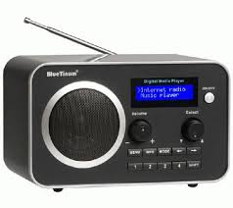
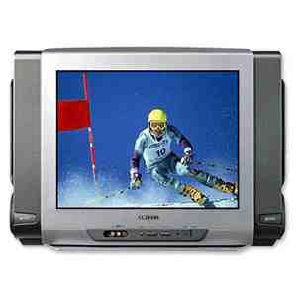
২। ব্রডকাষ্টিং
রেডিও
টেলিভিশন
Notes:
শ্রদ্ধেয় শিক্ষক মন্ডলীদের স্লাইডের ছবিগুলো দেখে শিক্ষার্থীদেরকে পাঠদান করতে হবে ।

Slide 9
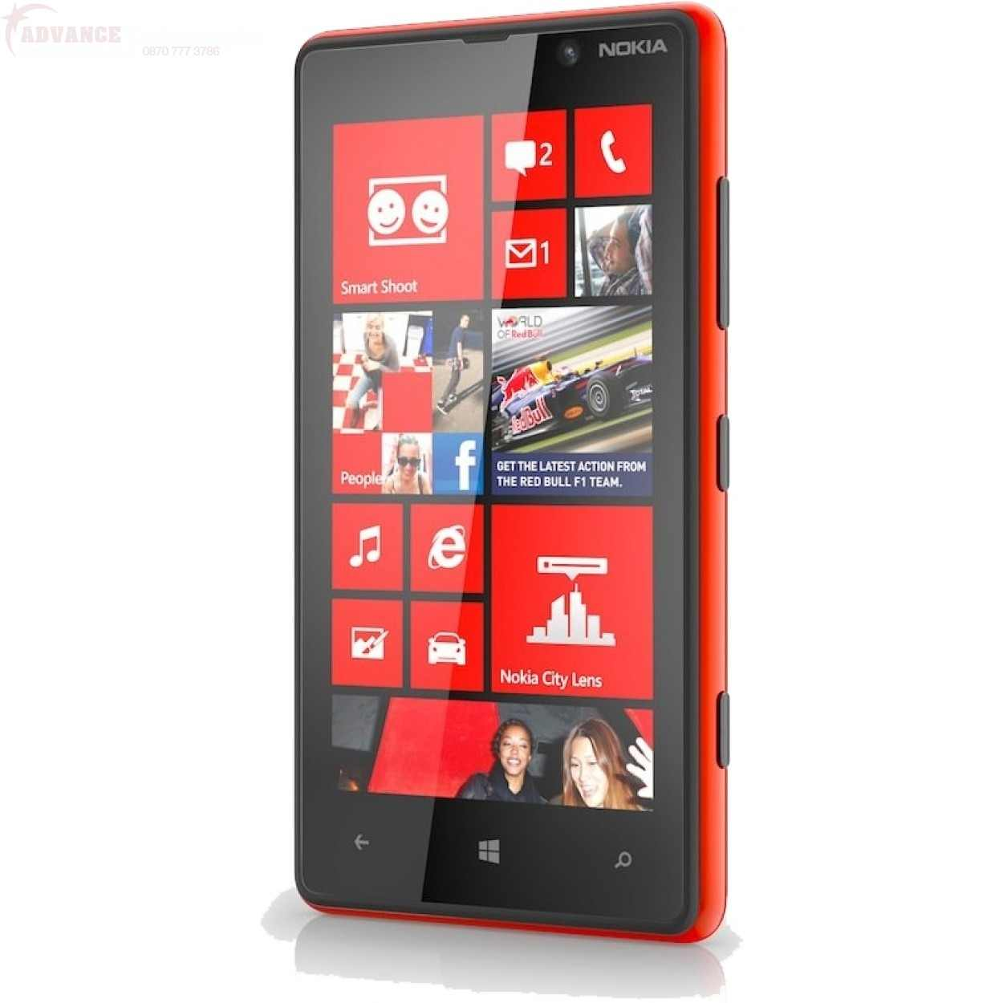
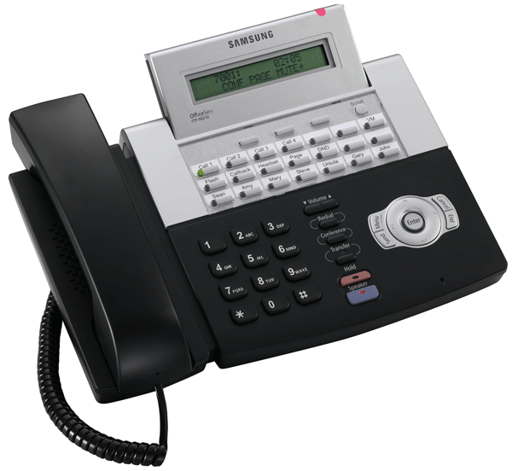
৩। টেলিকমিউনিকেশন
টেলিফোন
মোবাইল ফোন
Notes:
শ্রদ্ধেয় শিক্ষক মন্ডলীদের স্লাইডের ছবিগুলো দেখে শিক্ষার্থীদেরকে পাঠদান করতে হবে ।

Slide 10
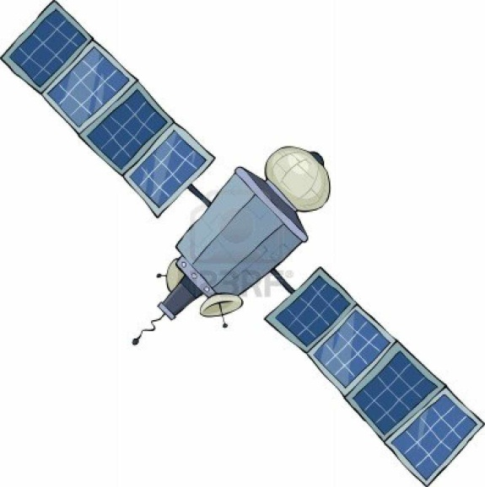
৪। ইন্টারনেট
স্যাটেলাইট
ডেটা কমিউনিকেশন
পৃথিবী
চিত্র: স্যাটেলাইট কমিউনিকেশন
Notes:
শ্রদ্ধেয় শিক্ষক মন্ডলীদের স্লাইডের ছবিগুলো দেখে শিক্ষার্থীদেরকে পাঠদান করতে হবে ।

Slide 11
একক কাজ
তথ্য ও যোগাযোগ প্রযুক্তি কী?

Slide 12
তথ্য ও যোগাযোগ প্রযুক্তির গুরুত্ব বাড়ি থেকে মূল বই এবং এই মাল্টিমিডিয়া
ক্লাসের আলোচনা থেকে লিখে শিখে আসবে।

